Slide 1


Esquema de Huella Digital para Bases de Datos Relacionales con Baja Distorsión Resistente a Ataques de Colusión
Instituto Nacional de Astrofísica,Óptica y Electrónica
Coordinación de Ciencias Computacionales
Presenta
Daniel Cruz Paz
Asesora
Dra. Claudia Feregrino Uribe
Diciembre 10, 2018

Slide 2
Contenido
Introducción
Problemática
Objetivos
Trabajo relacionado
Marco teórico
Solución propuesta
Experimentos y resultados
Conclusiones y trabajo futuro

Slide 3
Introducción
Esquema de Huella Digital para Datos Relacionales con Baja Distorsión y Resistente a Ataques de Colusión

Slide 4
Seguridad de la información
Intercambio de datos a través de internet.
Diversificación de dispositivos electrónicos.
Riesgos: Robo, manipulación o distribución ilegal de contenido digital.
Protección de propiedad de contenido digital.
Bases de Datos
Esquema de Huella Digital para Datos Relacionales con Baja Distorsión y Resistente a Ataques de Colusión
The Power of PowerPoint | thepopp.com
The Power of PowerPoint | thepopp.com
The Power of PowerPoint | thepopp.com
Notes:
Desafios en torno a la seguridad de la informacion

Slide 5
Marcas de agua digitales
Es una técnica de ocultamiento de información.
Inicialmente aplicada a medios digitales como audio, imagen y video para la prevención de copia y protección de derecho de copia [1].
Complemento a la Criptografía.
Afirmación de propiedad
Huella digital
Fraude y detección de manipulación
Aplicaciones
W
W o I
Inserción de la marca de agua digital
Detección de la marca de agua digital
Datos I
Datos con la marca de agua digital ĩ
W
K
K
Fuente: Cox et al. [2]
Esquema de Huella Digital para Datos Relacionales con Baja Distorsión y Resistente a Ataques de Colusión
The Power of PowerPoint | thepopp.com
The Power of PowerPoint | thepopp.com
The Power of PowerPoint | thepopp.com
Notes:
La criptografía puede proteger el contenido en tránsito, pero una vez descifrado, el contenido no tiene más protección [2].
A partir de 1990 surge el interés por aplicarlo a distintos medios digitales, principalmente en audio, imagen y video para la prevención de copia y protección de derecho de copia [2].

Slide 6
Huella digital
Escenario de distribución ilegal de contenido digital.
Alice
Copia contiene la huella digital de Mallory
Identificar de manera única un medio digital a través de una huella digital en el contexto de distribución de copias a múltiples usuarios.
Copia con huella digital de Carol
Copia con huella digital de Eric
Copia con huella digital de Mallory
Distribución de
copias ilegales
Copias sospechosas
Esquema de Huella Digital para Datos Relacionales con Baja Distorsión y Resistente a Ataques de Colusión
The Power of PowerPoint | thepopp.com
The Power of PowerPoint | thepopp.com
The Power of PowerPoint | thepopp.com

Slide 7

Huella digital
Usuario
ID: Mallory
Medio
Digital
Copia con la Huella Digital
Inserción de la huella digital
Huella
Digital
Distribuir a Mallory
101101…
Inserción
Extracción de huella digital
Mallory,
Eric,
…
Detección de la huella digital
101101…
Identificar al traidor
Copia sospechosa
Libro de códigos
Fuente: Liu et al. [3 ]
Esquema de Huella Digital para Datos Relacionales con Baja Distorsión y Resistente a Ataques de Colusión
The Power of PowerPoint | thepopp.com
The Power of PowerPoint | thepopp.com
The Power of PowerPoint | thepopp.com
Notes:
Algoritmo de inserción, en el cual se tiene un usuario….
Algoritmo de detección, ..

Slide 8
Problemática
Esquema de Huella Digital para Datos Relacionales con Baja Distorsión y Resistente a Ataques de Colusión

Slide 9
Requerimientos
Usabilidad
La distorsión generada posterior a las modificaciones realizadas a los valores de la RDB.
Capacidad
Robustez
Cantidad de bits insertados.
Redundancia de la huella digital insertada.
Resistencia a ataques a la relación de la base de datos.
Esquema de Huella Digital para Datos Relacionales con Baja Distorsión y Resistente a Ataques de Colusión
The Power of PowerPoint | thepopp.com
The Power of PowerPoint | thepopp.com
The Power of PowerPoint | thepopp.com
Notes:
Usabilidad: Información contenida en la base de datos sea útil de acuerdo a los fines con que fue creada.
Ideal seria insertar la huella digital sin distorsionar los datos.
El control de inserción hace difícil esta tarea.
La diferencia de las huellas digitales hacen aun mas difícil no ocasionar esta distorsion.

Slide 10
Ataque de colusión
Copia 1 (Usuario 1)
Copia 2 (Usuario 2)
Copia 3 (Usuario 3)
PK | A1 | A2 | A3 | A4
1 | 1
2 |  |  | 1
3 |  | 0
4 |  |  |  | 0
PK | A1 | A2 | A3 | A4
1 | 0
2 |  |  | 0
3 |  | 1
4 |  |  |  | 0
PK | A1 | A2 | A3 | A4
1 | 1
2 |  |  | 1
3 |  | 0
4 |  |  |  | 1
Colusión
Características
PK | A1 | A2 | A3 | A4
1 | 1
2 |  |  | 0
3 |  | 0
4 |  |  |  | 0
Atacante combina copias del medio digital para encontrar, generar o eliminar la huella digital.
Acusación a usuarios inocentes.
Copia pirata
Esquema de Huella Digital para Datos Relacionales con Baja Distorsión y Resistente a Ataques de Colusión
The Power of PowerPoint | thepopp.com
The Power of PowerPoint | thepopp.com
The Power of PowerPoint | thepopp.com
Notes:
coalición de un grupo de usuarios con diferentes versiones marcadas de un medio digital que trabajan juntos para generar una versión del medio digital marcado con una huella digital que no pueda ser identi cada durante el proceso de detección de huella digital,

Slide 11
Ataque de colusión
Copia 1 (Usuario 1)
Copia 2 (Usuario 2)
Copia 3 (Usuario 3)
PK | A1 | A2 | A3 | A4
1 | 1
2 |  |  | 1
3 |  | 0
4 |  |  |  | 0
PK | A1 | A2 | A3 | A4
1 | 0
2 |  |  | 0
3 |  | 1
4 |  |  |  | 0
PK | A1 | A2 | A3 | A4
1 | 1
2 |  |  | 1
3 |  | 1
4 |  |  |  | 0
Colusión
Características
PK | A1 | A2 | A3 | A4
1 | 1
2 |  |  | 1
3 |  | 1
4 |  |  |  | 0
Atacante combina copias del medio digital para encontrar, generar o eliminar la huella digital.
Acusación a usuarios inocentes.
Usuario inocente
Esquema de Huella Digital para Datos Relacionales con Baja Distorsión y Resistente a Ataques de Colusión
The Power of PowerPoint | thepopp.com
The Power of PowerPoint | thepopp.com
The Power of PowerPoint | thepopp.com

Slide 12
Objetivos
Esquema de Huella Digital para Datos Relacionales con Baja Distorsión y Resistente a Ataques de Colusión

Slide 13
Objetivo general
Diseñar e implementar un esquema de huella digital resistente a ataques de colusión para la protección de propiedad de bases de datos relacionales vulnerables a copia ilícita y distribución de contenido no autorizado, con mayor robustez y menor distorsión que trabajos del estado del arte.
Esquema de Huella Digital para Datos Relacionales con Baja Distorsión y Resistente a Ataques de Colusión
The Power of PowerPoint | thepopp.com
The Power of PowerPoint | thepopp.com
The Power of PowerPoint | thepopp.com

Slide 14
Objetivos específicos
Analizar los esquemas de huella digital más adecuados que hayan aportado mejores resultados en cuanto a capacidad y robustez, los cuales se tomarán como referencia para el desarrollo del esquema propuesto.
Diseñar e implementar un algoritmo de inserción de huella digital para bases de datos relacionales resistente a ataques de colusión, con baja distorsión y mayor robustez a ataques de inserción, alteración y eliminación de tuplas.
Diseñar e implementar un algoritmo de detección y extracción de huella digital para la identificación del usuario culpable ante la distribución de contenido no autorizado.
Evaluar los niveles de distorsión y robustez generados por la inserción de la huella digital para valorar el rendimiento del esquema respecto a trabajos del estado del arte.
Esquema de Huella Digital para Datos Relacionales con Baja Distorsión y Resistente a Ataques de Colusión
The Power of PowerPoint | thepopp.com
The Power of PowerPoint | thepopp.com
The Power of PowerPoint | thepopp.com

Slide 15
Trabajo relacionado
Esquema de Huella Digital para Datos Relacionales con Baja Distorsión y Resistente a Ataques de Colusión

Slide 16
Trabajos relevantes
Técnicas
Bit menos significativo LSB.
Partición de datos.
 | Descripción | Ataques | Desventajas | Huella digital | Año
Li [5] | Selección de tuplas y alteración de bits menos significativos LSB. | Colusión Inserción, alteración y eliminación de tuplas | Selección del LSB mayor a 1 incrementa la distorsión considerablemente. | Función Hash Códigos de Tardos | 2005
Lafaye [6] | Restricciones de usabilidad. Algoritmo de emparejamiento. | Colusión Alteración de datos. Ataque de subconjuntos. | Almacena la distorsión para su utilización durante la detección. | Código de Tardos | 2008
Mohanpurkar [7] | Partición de la relación de la base de datos en grupos y alteración. | Colusión | Almacenamiento de la tabla de alteraciones realizadas en el proceso de inserción. | Códigos de Tardos | 2015
Mashal [8] | Creación de tuplas virtuales | Selección y adición de subconjunto. Colusión | Distorsión por inserción de tuplas extra. | Código binario | 2017
Esquema de Huella Digital para Datos Relacionales con Baja Distorsión y Resistente a Ataques de Colusión
The Power of PowerPoint | thepopp.com
The Power of PowerPoint | thepopp.com
The Power of PowerPoint | thepopp.com
Notes:
Mashal [ ] : No muestra base de datos utilizada

Slide 17
Trabajos relevantes
Técnicas
Bit menos significativo LSB.
Partición de datos.
 | Descripción | Ataques | Desventajas | Huella digital | Año
Li [4] | Selección de tuplas , alteración de bits menos significativos LSB. | Colusión Inserción, alteración y eliminación de tuplas | Selección del LSB mayor a 1 incrementa la distorsión considerablemente. | Función Hash Códigos de Tardos | 2005
Lafaye [5] | Restricciones de usabilidad. Algoritmo de emparejamiento. | Colusión Alteración de datos. Ataque de subconjuntos. | Almacena la distorsión para su utilización durante la detección. | Códigos de Tardos | 2008
Mohanpurkar [6] | Partición de la relación de la base de datos en grupos y alteración. | Colusión | Almacenamiento de la tabla de alteraciones realizadas en el proceso de inserción. | Códigos de Tardos | 2015
Mashal [7] | Creación de tuplas virtuales | Selección y adición de subconjunto. Colusión | Distorsión por inserción de tuplas extra. | Código binario | 2017
Esquema de Huella Digital para Datos Relacionales con Baja Distorsión y Resistente a Ataques de Colusión
The Power of PowerPoint | thepopp.com
The Power of PowerPoint | thepopp.com
The Power of PowerPoint | thepopp.com
Notes:
Mashal [ ] : No muestra base de datos utilizada

Slide 18
Marco teórico
Esquema de Huella Digital para Datos Relacionales con Baja Distorsión y Resistente a Ataques de Colusión

Slide 19
Bases de Datos Relacionales
Es un medio digital para el almacenamiento de datos representada a través de tablas llamadas relaciones.
Relación Estudiantes
Atributos
Llave primaria
Nombre | SSN | Teléfono | Dirección | Teléfono Oficina | Edad | Prom
Benjamin Bayer | 305-61-2435 | (817)373-1616 | 2918 Bluebonnet Lane | NULL | 19 | 3.21
Chung-cha Kim | 381-62-1245 | (817)375-4409 | 125 Kirby Road | NULL | 18 | 2.89
Dick Davidson | 422-11-2320 | NULL | 3452 Elgin Road | (817)749-1253 | 25 | 3.53
Rohan Panchal | 489-22-1100 | (817)376-9821 | 265 Lark Lane | (817)749-6492 | 28 | 3.93
Barbara Benson | 533-69-1238 | (817)839-8461 | 7384 Fontana Lane | NULL | 19 | 3.25
Dominio del atributo
Tuplas
Esquema de Huella Digital para Datos Relacionales con Baja Distorsión y Resistente a Ataques de Colusión
The Power of PowerPoint | thepopp.com
The Power of PowerPoint | thepopp.com
The Power of PowerPoint | thepopp.com
Notes:
Llave primaria para distinguir una tupla de otra de forma única.
Caracteristicas: Orden de las tuplas no importa,

Slide 20
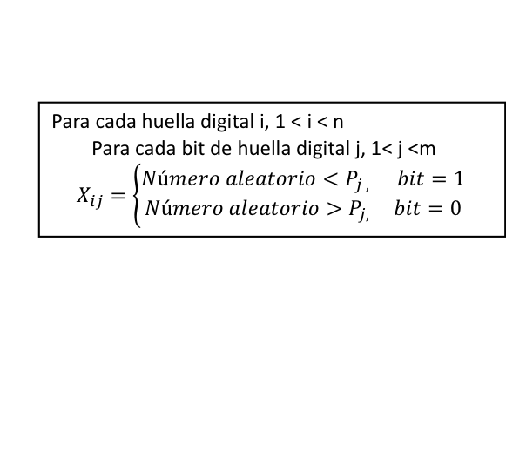
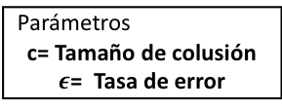
Generación de huellas digitales
Esquema de G.Tardos.
Parámetros
c= Tamaño de colusión
𝝐= Tasa de error
n=Número de usuarios
Parámetros
c= Tamaño de colusión
$\text{ε}$= Tasa de error
Calcular vector de probabilidades P de longitud m
Calcular el umbral Z
Huella digital pirata (y)
Calcular longitud de huella (m)
Matriz binaria X (n*m)
Para cada huella digital i, 1 < i < n
Para cada bit de huella digital j, 1< j <m
Coincidencias entre bits
Para cada huella digital i, 1 < i < n
Para cada bit de huella digital j, 1< j <m
$$X_{ij}=\left\{\begin{aligned}Número aleatorio<P_{j , }bit=1 \\ Número aleatorio>P_{j, }bit=0\end{aligned}\right.$$
Almacenar matriz X
Almacenar vector de probabilidades P
Sumatoria > Z
Matriz de Huellas Digitales X
Usuario culpable (i)
Características
Identificación de al menos un traidor de una coalición de usuarios.
Nuevos usuarios de acuerdo a las necesidades de distribución del medio digital.
Esquema de Huella Digital para Datos Relacionales con Baja Distorsión y Resistente a Ataques de Colusión
The Power of PowerPoint | thepopp.com
The Power of PowerPoint | thepopp.com
The Power of PowerPoint | thepopp.com
Notes:
La inserción de los códigos en las mismas posiciones para todas las copias a distribuir.

Slide 21
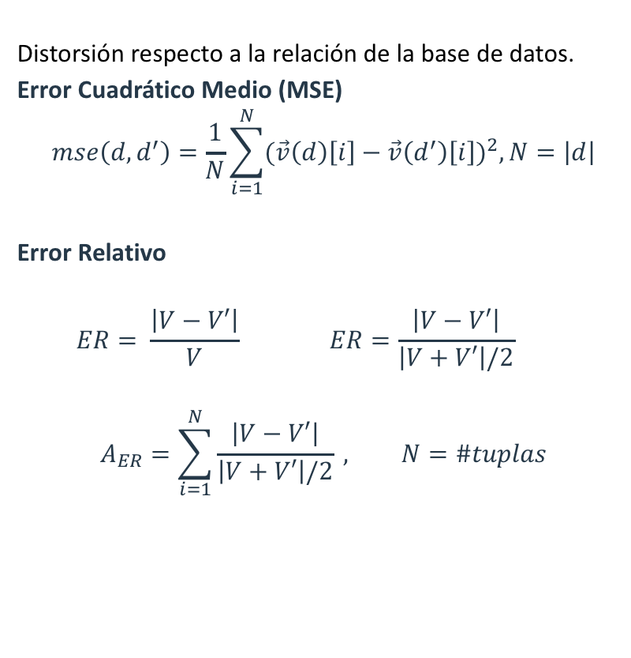
Métricas de evaluación
Evaluación de la usabilidad
Evaluación de capacidad
Distorsión respecto a la relación de la base de datos.
Error Cuadrático Medio (MSE)
$$mse\left(d,d^{′}\right)=\frac{1}{N}\sum_{i=1}^{N}{(\vec{v}\left(d\right)\left[i\right]−\vec{v}\left(d^{′}\right)\left[i\right])^{2}, N=\left|d\right|}$$
Error Relativo
$$ER= \frac{\left|V−V′\right|}{V} ER=\frac{\left|V−V′\right|}{\left|V+V′\right|/2}$$
$$A_{ER}=\sum_{i=1}^{N}{\frac{\left|V−V′\right|}{\left|V+V′\right|/2} , N=\#tuplas}$$
Cantidad de bits insertados en la relación de la base de datos.
Evaluación de robustez
Porcentaje de recuperación de la huella digital de acuerdo a diferentes niveles de severidad de un ataque.
Esquema de Huella Digital para Datos Relacionales con Baja Distorsión y Resistente a Ataques de Colusión
The Power of PowerPoint | thepopp.com
The Power of PowerPoint | thepopp.com
The Power of PowerPoint | thepopp.com
Notes:
La incertidumbre o error numérico es una medida del ajuste o cálculo de una magnitud con respecto al valor real .
Error absoluto.
Es la diferencia entre el valor de la medida y el valor tomado como exacto.
Error relativo.
Es el cociente (la división) entre el error absoluto y el valor exacto.

Slide 22
Solución propuesta
Esquema de Huella Digital para Datos Relacionales con Baja Distorsión y Resistente a Ataques de Colusión

Slide 23
Esquema propuesto
Inserción de la Huella Digital
Detección y Recuperación de la Huella Digital
Construcción de huella digital utilizando el esquema de Tardos
Almacenamiento de la matriz de huellas digitales y parámetros.
Selección de atributos modificados
Llave secreta
Selección de parámetros
Selección de atributos a modificar
Llave secreta
Selección de parámetros
Copia de la Base de Datos con Huella Digital
Detección de huella digital
Selección de tupla
Selección de número de
bits a detectar
Algoritmo de Distorsión
Ataques
Colusión
Eliminación de tuplas
Alteración de tuplas
Inserción de tuplas
Función de votación de mayoría
Insertar Huella Digital
Selección de tupla
Selección de número de bits a insertar
Selección de bits de huella a insertar
Copia de la Base de Datos
Rastreo del traidor utilizando el esquema de Tardos
Matriz de Huellas Digitales
Algoritmo de Distorsión
Base de Datos Original
Usuario detectado
Esquema de Huella Digital para Datos Relacionales con Baja Distorsión y Resistente a Ataques de Colusión
The Power of PowerPoint | thepopp.com
The Power of PowerPoint | thepopp.com
The Power of PowerPoint | thepopp.com

Slide 24
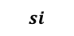
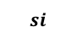
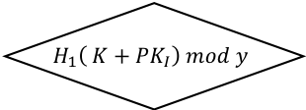
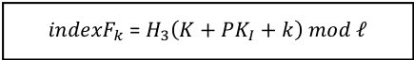
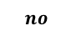
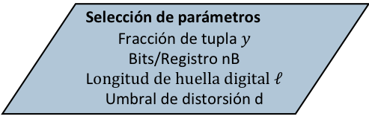
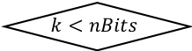
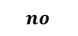
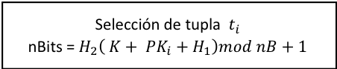
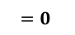
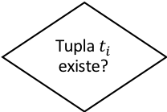
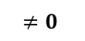
Algoritmo de inserción
Inicio
Selección de parámetros
Fracción de tupla $y$
Bits/Registro nB
L$ongitud de huella digital ℓ$
Umbral de distorsión d
Utilización de funciones hash para el control de inserción de los bits de la huella digital.
Estrategia de reducción de la distorsión.
RDB
Tupla $t_{i}$
existe?
$$no$$
i++
Fin
$$si$$
$$H_{1}\left( K+{PK}_{I}\right) mod y$$
$$≠0$$
$$=0$$
Selección de tupla $t_{i}$
nBits = $H_{2}\left( K+ {PK}_{i}+H_{1}\right)mod nB+1$
k=0
$$no$$
k++
$$k<nBits$$
Algoritmo de distorsión
$$si$$
${indexF}_{k}$ = $H_{3}\left(K+{PK}_{I}+k\right) mod ℓ$
Esquema de Huella Digital para Datos Relacionales con Baja Distorsión y Resistente a Ataques de Colusión
The Power of PowerPoint | thepopp.com
The Power of PowerPoint | thepopp.com
The Power of PowerPoint | thepopp.com

Slide 25
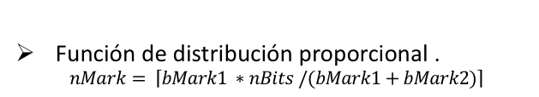
Reducción de la distorsión
Atributos | A1 | A2 | A3 | A4 | A5 | A6
Valores originales | 31 | 63 | 127 | 255 | 511 | 1023
Longitud de bits | 5 | 6 | 7 | 8 | 9 | 10
Obtención de la longitud de bits de los valores de la tupla seleccionada.
Ordenamiento de los valores de la tupla de acuerdo a su longitud utilizando el algoritmo QuickSort.
Umbral de distorsión
d = 6
 | bMark2 | bMark1
#Bits disponibles | 4 | 5
#Bits a insertar |  | 4
nBits = 7
1
Obtención del número de bits disponibles a modificar de los dos valores con mayor longitud de bits de acuerdo al umbral de distorsión.
 | bMark2 | bMark1
#Bits disponibles | 3 | 4
#Bits a insertar |  | 2
nBits = 3
2
Función de distribución proporcional .
$$nMark= \left\lceil bMark1 ∗nBits /(bMark1+bMark2)\right\rceil$$
 | bMark2 | bMark1
#Bits disponibles | 2 | 3
#Bits a insertar |  | 1
nBits = 1
3
Inserción de los bits de la huella digital en cada LSB de acuerdo al número de bits a insertar en el valor seleccionado.
Inserción de bits de la huella digital y valores actualizados.
Atributos | A1 | A2 | A3 | A4 | A5 | A6
Valores originales | 31 | 63 | 127 | 254 | 508 | 1008
Longitud de bits | 0 | 0 | 0 | 1 | 2 | 4
Esquema de Huella Digital para Datos Relacionales con Baja Distorsión y Resistente a Ataques de Colusión
The Power of PowerPoint | thepopp.com
The Power of PowerPoint | thepopp.com
The Power of PowerPoint | thepopp.com

Slide 26
Experimentos y resultados
Base de datos relacional: Forest Cover Type
581012 registros y 61 atributos numéricos.
Generación de huellas digitales con G. Tardos
Tamaño de colusión c=2,
Tasa de error 𝜖=0.01
Longitud de huella digital: 1842 bits.
Esquema de Huella Digital para Datos Relacionales con Baja Distorsión y Resistente a Ataques de Colusión
Notes:
Segmentada en diferentes tamaños para observar el comportamiento.

Slide 27
Usabilidad
Objetivo
Evaluar la distorsión generada a la relación de la base de datos de acuerdo al MSE.
Esquema de Huella Digital para Datos Relacionales con Baja Distorsión y Resistente a Ataques de Colusión
The Power of PowerPoint | thepopp.com
The Power of PowerPoint | thepopp.com
The Power of PowerPoint | thepopp.com
Notes:
Experimentos con la misma cantidad de bits insertados.
Usabilidad la determinara el propietario de la base de datos

Slide 28
Usabilidad
Tabla de resumen de los resultados obtenidos
Esquemas | MSE | Bits | Tuplas | Tiempo (Minutos)
Propuesta,nB=1 | 0.2474 | 49755 | 49755 | 2.5246
Propuesta,nB=2 | 0.4033 | 49755 | 33086 | 1.7533
Propuesta,nB=3 | 0.4617 | 49755 | 24894 | 1.7105
Propuesta,nB=4 | 0.7723 | 49755 | 19799 | 1.6103
Propuesta,nB=5 | 0.9367 | 49755 | 16528 | 1.3664
Li, Ɛ=1 | 0.2474 | 49755 | 49755 | 2.5195
Li, Ɛ=4 | 5.3189 | 49755 | 49755 | 2.5195
Li, Ɛ=8 | 673.4896 | 49755 | 49755 | 2.5195
Mo, c=1 | 0.4962 | 49755 | 49755 | 2.5683
Esquema de Huella Digital para Datos Relacionales con Baja Distorsión y Resistente a Ataques de Colusión
The Power of PowerPoint | thepopp.com
The Power of PowerPoint | thepopp.com
The Power of PowerPoint | thepopp.com
Notes:
Reduce la cantidad de tuplas utilizadas a la mitad.
Doblando la cantidad de bits insertados por Mohanpurkar.

Slide 29
Usabilidad
Objetivo
Evaluar la distorsión respecto al valor modificado de cada atributo.
 | Esquema Propuesto |  |  |  |  | Li |  |  | Mohanpurkar
#Bits | 49755 | 49755 | 49755 | 49755 | 49755 | 49755 |  |  | 49755
#Registros | 49755 | 33086 | 24894 | 19799 | 16528 | 49755 |  |  | 49755
 | 1 BIT | 2 BIT | 3 BIT | 4 BIT | 5 BIT | 1 LSB | 4 LSB | 8 LSB | c=1
Elevation | 2.332 | 2.557 | 2.852 | 3.63 | 4.494 | 0.873 | 3.284 | 27.059 | 1.691
Aspect | 0 | 0 | 0.013 | 0.021 | 0.035 | 95.896 | 235.832 | 902.726 | 199.225
Slope | 0 | 0 | 0 | 0 | 0 | 350.779 | 1214.216 | 2313.675 | 586.276
HD-Hydrology | 0 | 0 | 0.003 | 0.011 | 0.013 | 255.393 | 309.013 | 637.775 | 535.986
VD-Hydrology | 0 | 0 | 0 | 0 | 0 | 604.932 | 1001.951 | 1832.466 | 1158.855
HD-Roadways | 3.031 | 2.291 | 2.802 | 3.048 | 3.354 | 1.49 | 5.451 | 48.659 | 2.833
Hillshade-9am | 0 | 0 | 0 | 0.014 | 0.023 | 11.302 | 42.622 | 471.577 | 23.392
Hillshade-noon | 0 | 0 | 0 | 0 | 0 | 11.079 | 42.675 | 462.257 | 21.994
Hillshade-3pm | 0 | 0 | 0 | 0 | 0 | 22.583 | 75.458 | 742.779 | 47.541
HD-Fire-Points | 1.082 | 1.981 | 2.148 | 2.617 | 2.93 | 3.289 | 6.66 | 43.331 | 2.588
TOTAL | 6.445 | 6.829 | 7.818 | 9.341 | 10.85 | 1357.616 | 2937.163 | 7482.304 | 2580.383
Esquema de Huella Digital para Datos Relacionales con Baja Distorsión y Resistente a Ataques de Colusión
The Power of PowerPoint | thepopp.com
The Power of PowerPoint | thepopp.com
The Power of PowerPoint | thepopp.com

Slide 30
Capacidad
Inserción de la huella digital variando la fracción de tupla y el número de bits máximo a insertar por tupla.
Esquema de Huella Digital para Datos Relacionales con Baja Distorsión y Resistente a Ataques de Colusión
The Power of PowerPoint | thepopp.com
The Power of PowerPoint | thepopp.com
The Power of PowerPoint | thepopp.com

Slide 31
Robustez
Ataque de inserción de tuplas
Creación e inserción de tuplas con valores aleatorios.
Esquema de Huella Digital para Datos Relacionales con Baja Distorsión y Resistente a Ataques de Colusión
The Power of PowerPoint | thepopp.com
The Power of PowerPoint | thepopp.com
The Power of PowerPoint | thepopp.com

Slide 32
Robustez
Ataque de alteración de tuplas
Selección y actualización aleatoria de los valores de cada tupla de la relación.
Esquema de Huella Digital para Datos Relacionales con Baja Distorsión y Resistente a Ataques de Colusión
The Power of PowerPoint | thepopp.com
The Power of PowerPoint | thepopp.com
The Power of PowerPoint | thepopp.com

Slide 33
Robustez
Ataque de eliminación de tuplas
Eliminación aleatoria de tuplas de la relación de la base de datos.
Esquema de Huella Digital para Datos Relacionales con Baja Distorsión y Resistente a Ataques de Colusión
The Power of PowerPoint | thepopp.com
The Power of PowerPoint | thepopp.com
The Power of PowerPoint | thepopp.com

Slide 34
Robustez
Ataque de colusión
La utilización del esquema de Tardos asegura la identificación de al menos un usuario de una coalición de usuarios.
El tamaño de colusión y la tasa de error definen la robustez ante este tipo de ataque.
Esquema de Huella Digital para Datos Relacionales con Baja Distorsión y Resistente a Ataques de Colusión
The Power of PowerPoint | thepopp.com
The Power of PowerPoint | thepopp.com
The Power of PowerPoint | thepopp.com

Slide 35
Conclusiones
Esquema de Huella Digital para Datos Relacionales con Baja Distorsión y Resistente a Ataques de Colusión

Slide 36
Conclusiones
El esquema mejora la capacidad de inserción reduciendo la distorsión generada para que este tipo de huella digital sea aplicable a distintos tamaños de bases de datos.
La comparación respecto a trabajos del estado del arte bajo las mismas condiciones de capacidad de inserción, reduce el número de registros utilizado para la inserción de la huella digital, ademas de reducir el tiempo de inserción en un 32%.
Este trabajo también se enfoca en el error relativo generado durante la modificación de los valores reales de la base de datos, resaltando la importancia del significado de los valores en las bases de datos y el dominio de sus atributos.
Esquema de Huella Digital para Datos Relacionales con Baja Distorsión y Resistente a Ataques de Colusión
The Power of PowerPoint | thepopp.com
The Power of PowerPoint | thepopp.com
The Power of PowerPoint | thepopp.com

Slide 37
Conclusiones
El esquema mejora el porcentaje de recuperación de la huella digital entre 1% y 10% a diferentes niveles de severidad de ataques de inserción, eliminación y alteración de tuplas.
Una desventaja que presenta el esquema propuesto respecto a la robustez, se da cuando el orden de los atributos es alterado, ya sea de forma intencional (ataque) o no.
La distorsión, capacidad y robustez de la huella digital recaen en las restricciones y el tipo de aplicación que el propietario de la RDB establezca.
Esquema de Huella Digital para Datos Relacionales con Baja Distorsión y Resistente a Ataques de Colusión
The Power of PowerPoint | thepopp.com
The Power of PowerPoint | thepopp.com
The Power of PowerPoint | thepopp.com

Slide 38
Trabajo futuro
Desarrollar un mecanismo de seguridad para la construcción de la huella digital y su almacenamiento, o en su caso un mecanismo que no requiera del almacenamiento de las huellas digitales.
Desarrollar una estrategia de recomendación de los parámetros de inserción adecuados para cada una de las bases de datos a marcar, es decir aquellos que provean un equilibrio entre distorsión y robustez.
Proponer un esquema de generación de huellas digitales que reduzca la longitud, con el objetivo de ampliar la aplicación del esquema a bases de datos con mayor sensibilidad a modificaciones.
Mejorar el proceso de ordenamiento de los atributos para la selección de los valores con mayor longitud de bits.
Esquema de Huella Digital para Datos Relacionales con Baja Distorsión y Resistente a Ataques de Colusión
The Power of PowerPoint | thepopp.com
The Power of PowerPoint | thepopp.com
The Power of PowerPoint | thepopp.com

Slide 39
Referencias
[1] Cox, I., Miller, M., Bloom, J., Fridrich, J., and Kalker, T. (2007). Digital watermarking and steganography. Morgan Kaufmann, 2 edition. ISBN:9780123725851.
[2] Katzenbeisser, S., & Petitcolas, F. (2000). Information hiding techniques for steganography and digital watermarking. Artech house. ISBN: 1-58053-035-4.
[3] Liu, K. R. (2005). Multimedia fingerprinting forensics for traitor tracing, volume 4. Hindawi Publishing Corporation. ISBN:977-5945-18-6.
[4] Li, Y., Swarup, V., and Jajodia, S. (2005). Fingerprinting relational databases: Schemes and specialties. In IEEE Transactions on Dependable and Secure Computing, 2(1):34–45.
[5] Lafaye, J., Gross-Amblard, D., Constantin, C., and Guerrouani, M. (2008). Watermill: An optimized fingerprinting system for databases under constraints. In IEEE Transactions on Knowledge and Data Engineering, 20(4):532–546.
Esquema de Huella Digital para Datos Relacionales con Baja Distorsión y Resistente a Ataques de Colusión
The Power of PowerPoint | thepopp.com
The Power of PowerPoint | thepopp.com
The Power of PowerPoint | thepopp.com

Slide 40
Referencias
[6] Mohanpurkar, A. and Joshi, M. (2015c). A fingerprinting technique for numeric relational databases with distortion minimization. In Computing Communication Control and Automation (ICCUBEA), 2015 International Conference on, pages 655–660. IEEE.
[7] Ahmad, M., Shahid, A., Qadri, M. Y., Hussain, K., and Qadri, N. N. (2017). Fingerprinting non-numeric datasets using row association and pattern generation. In Communica- tion Technologies (ComTech), 2017 International Conference on, pages 149–155. IEEE.
Esquema de Huella Digital para Datos Relacionales con Baja Distorsión y Resistente a Ataques de Colusión
The Power of PowerPoint | thepopp.com
The Power of PowerPoint | thepopp.com
The Power of PowerPoint | thepopp.com

Slide 41
GRACIAS!

